Slide 1
国美互联网PPT
营销中心

Slide 2
目录（微软雅黑28）
关于国美互联网
关于国美互联网的发展
原始数据的发掘
总结

Slide 3
项目
Redis集群设计(最新)
描述raft协议领导选举过程
描述下处理死锁过程
描述下内存暴涨逻辑
描述业务拆分过程。

Slide 4
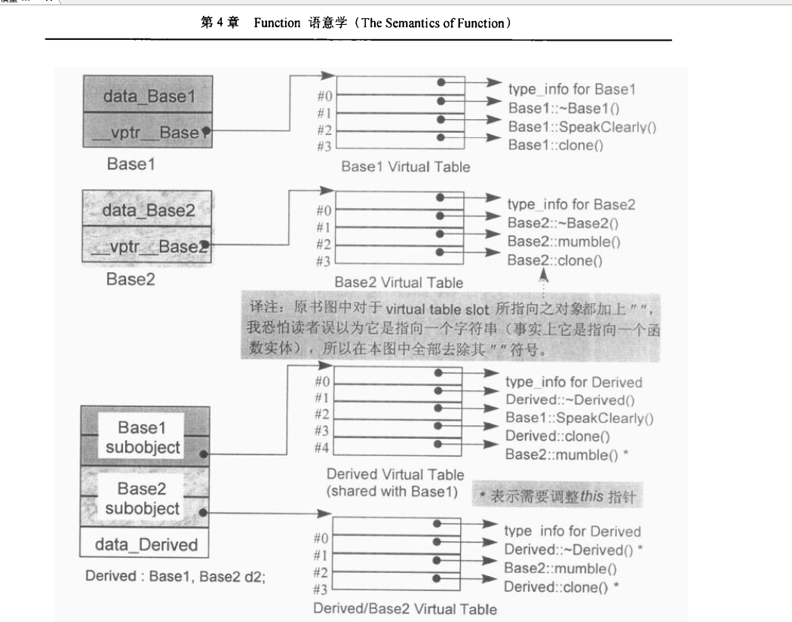
Notes:
一个普通类的对象 申请和释放

Slide 5
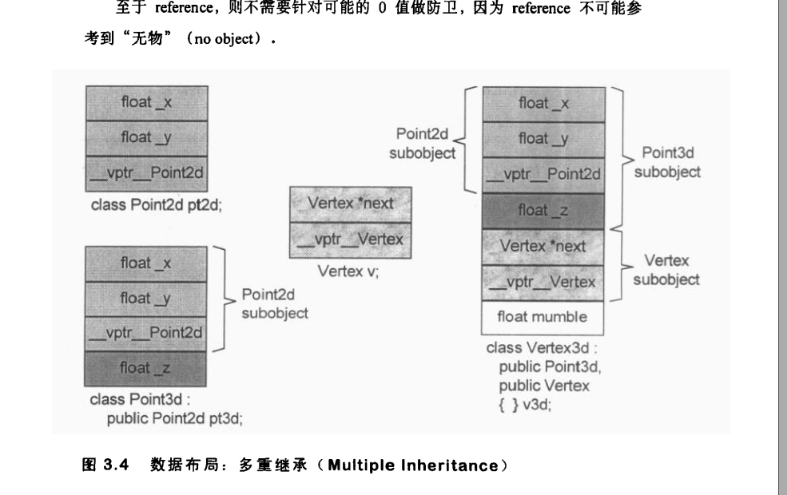
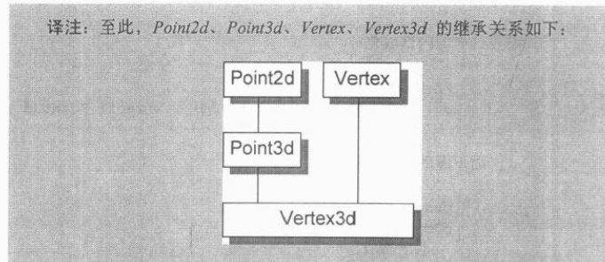
Copy Initialization vs Memberwise Assignment
1 不同类型之间可以 a=b吗？ 提示 自动类型转换,有什么危害呢？
2. call-of-overloaded-function-is-ambiguous

Slide 6
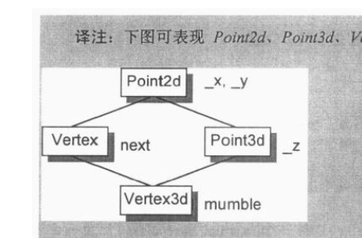
堆栈区别是什么？
- Segmentation fault new 可以捕获，栈导致进程之间推出

Slide 7
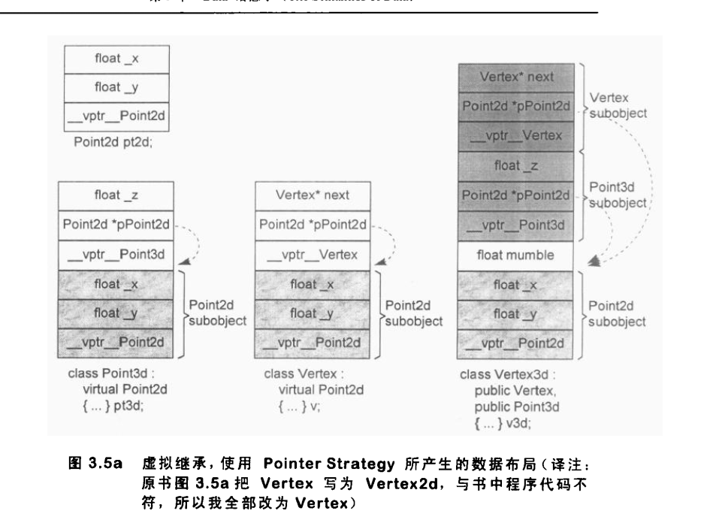
进程（1）

Slide 8
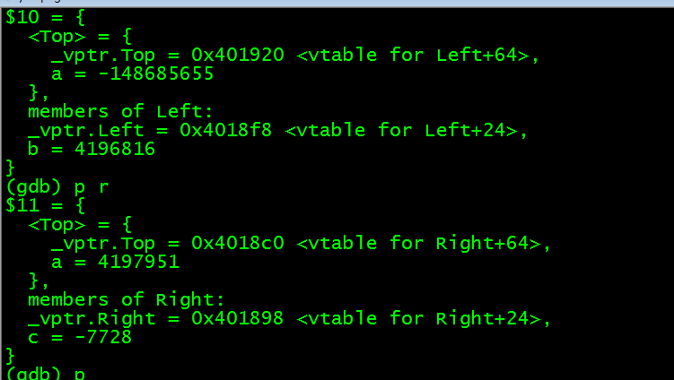

Slide 9
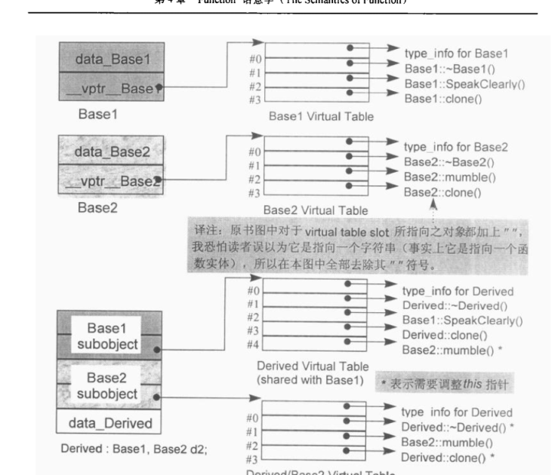
FQA-5 多重继承 ：子类初始化多个vptr
Notes:
深度探索C++对象模型 PDF中文清晰版.pdf

Slide 10
FQA-6
Notes:
深度探索C++对象模型 PDF中文清晰版.pdf
https://github.com/huihut/interview

Slide 11
Rvalue References, Move Semantics,
Item 23: Understand std::move and std::forward.
std::move doesn’t move anything. std::forward doesn’t forward anything
Item 25: Use std::move on rvalue references, std::forward on universal references.
Item 24:Distinguish universal references from rvalue references.
unique_ptr and move
Notes:
https://www.jianshu.com/p/26967eb6d8f9

Slide 12
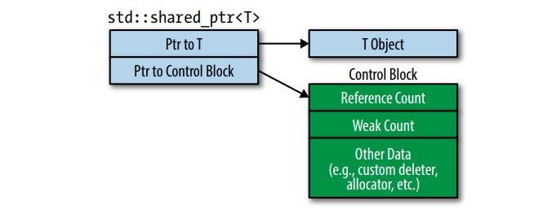
Item 19: Use std::shared_ptr for shared-ownership resource management.

Slide 13
